Slide 1
Реализация задания по предмету: Программирование мобильных устройств
18.04.2024
Ильинская Вера Алексеевна, БВТ2001

Slide 2
Как было реализовано задание
Приложение Language App было реализовано при помощи IDE Android Studio. Приложение было реализовано под Android 11 и выше. Для осуществления реализации приложения был использован язык программирования Java. Верстка осуществлялась в XML.
В результате разработки приложения на основе макета в Figma были созданы экраны приложения, а также реализован переход между созданными страницами.
Далее будут представлены изображения созданных экранов.

Slide 3
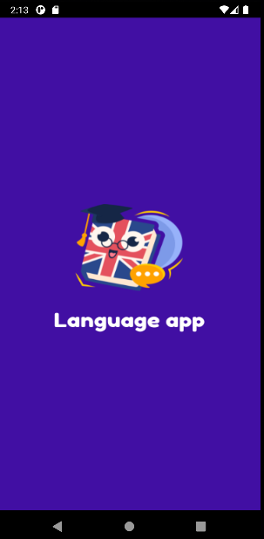
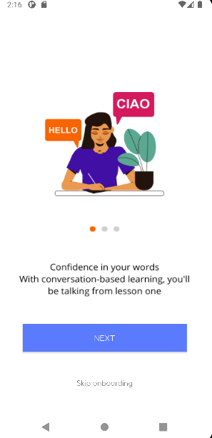
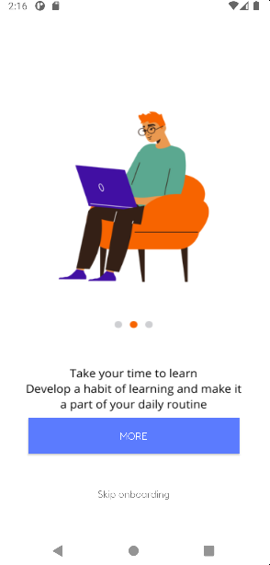
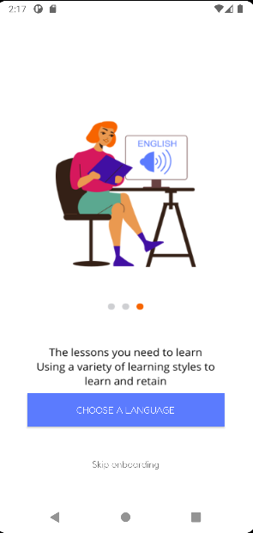
Реализация экранов Splash Screen, а также трёх экранов Onboarding
Splash Screen
Onboarding 1
Onboarding 2
Onboarding 3
Появляется на 3 секунды после |
запуска приложения
Кнопка Next ведёт в Onboarding 1, кнопка More – в Onboarding 3, надпись “Skip onboarding”
переключает на страницу Language select (страницу выбора языка)

Slide 4
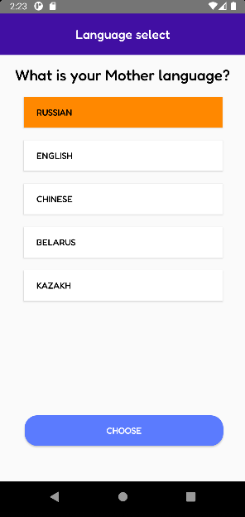
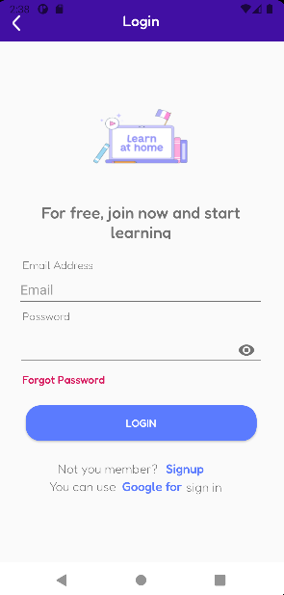
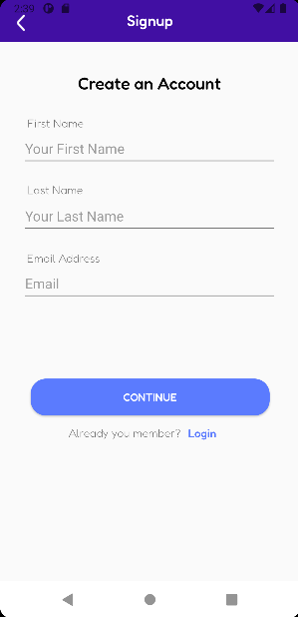
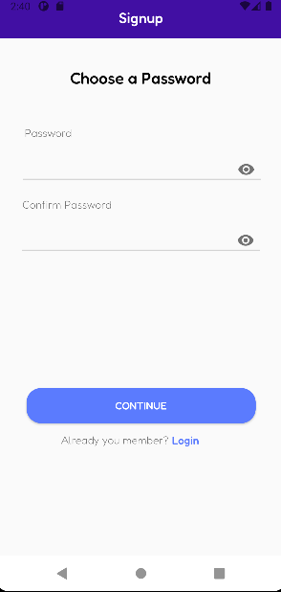
Реализация экранов Language Select, Login, Sign Up 1 и Sign Up 2
Language
Select
Login
Sign Up 1
Sign Up 2
Кнопка Choose ведёт
На страницу Login
В Login кнопка Login приводит на экран Main Screen, надпись “Signup” – на экран Sign Up 1,
“Forgot Password” – в Sign Up 2. В Sign Up 1 и Sign Up 2 надпись “Login” приводит на экран Login

Slide 5
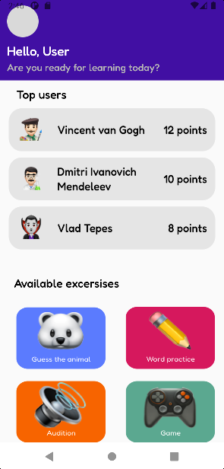
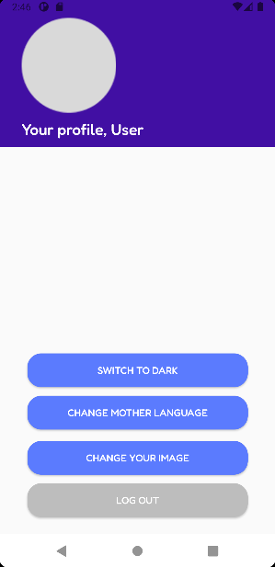
Реализация экранов Main Screen и Profile
Main Screen
Profile
В Main Screen нажатие на иконку профиля пользователя (серый кружок) приводит на экран Profile, нажатие на кнопки Guess the animal, Word practice, Audition приводит на экраны соответствующих заданий. В Profile нажатие на кнопку Change mother language приводит на экран Language Select, а нажатие на кнопку Log out – на экран Login

Slide 6
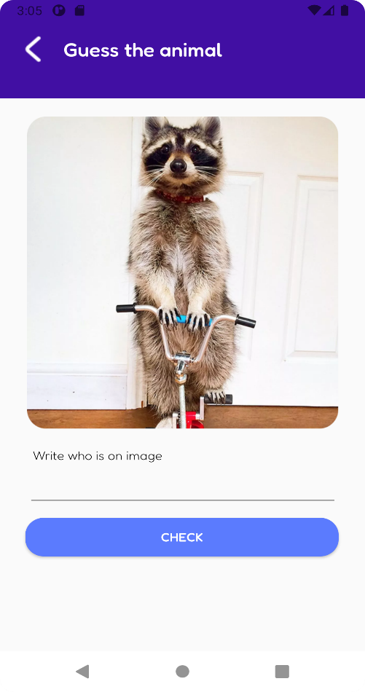
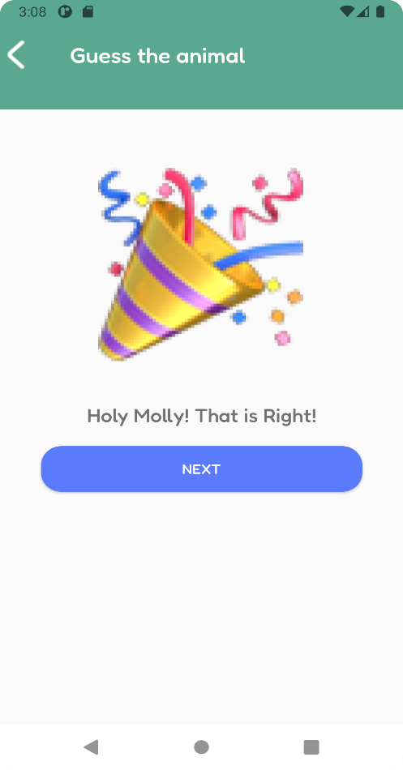
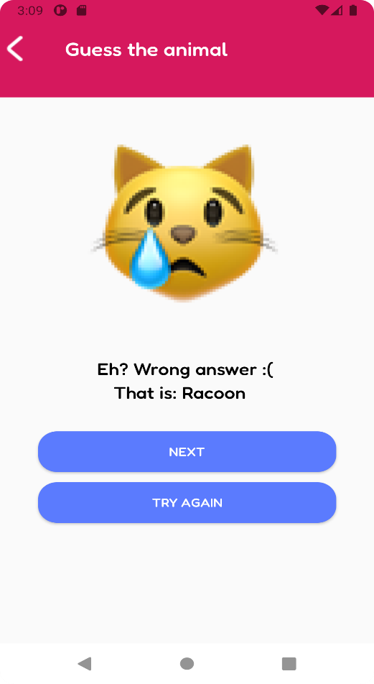
Экраны Exercise Animals, Exercise Animals Success и Exercise Animals Error
Exercise Animals Success
Exercise Animals Error
Exercise Animals
Next в экранах Exercise Animals Success и Exercise Animals Error
осуществляет переход на экран Main Screen
Try again
на экране
Exercise Animals Error
приводит к
переходу на экран
Exercise
Animals
На экране Exercise Animals, при вводе в текстовое поле racoon и нажатии на кнопку Check происходит переход на экран
Exercise Animals Success. В ином случае происходит переход на экран Exercise Animals Error

Slide 7
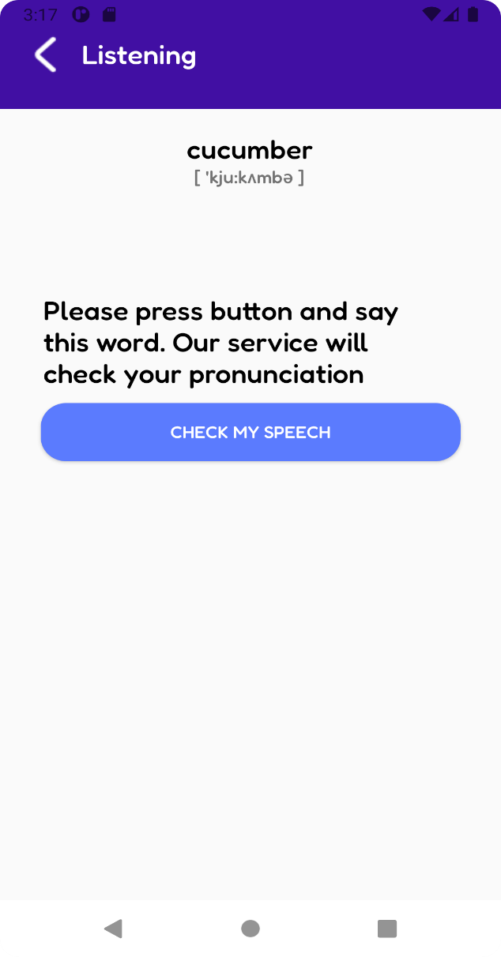
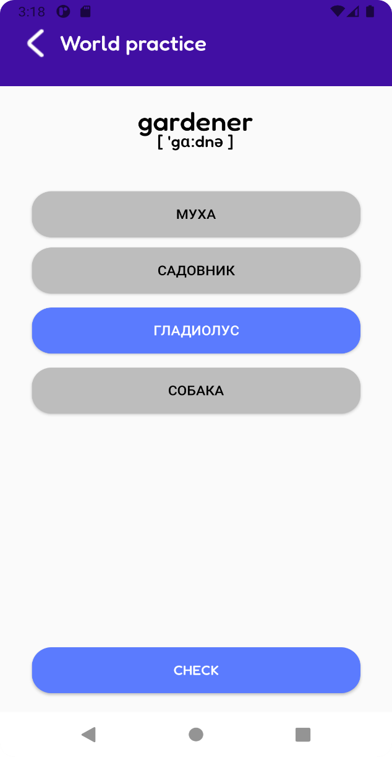
Экраны Exercise Listening и Exercise Word Practice
Exercise Listening
Exercise Word Practice

